Slide 1
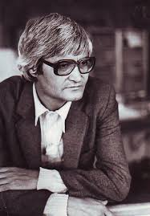
Adabiyot
11-sinf
Mavzu: Rauf Parfining she’rlari

Slide 2
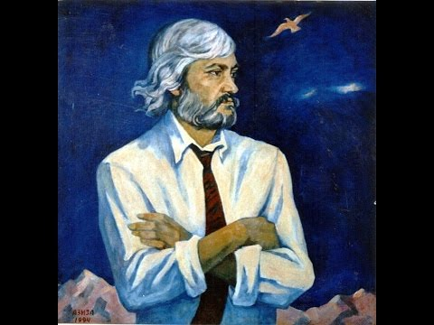
Ijod mazmuni
Rauf Parfi she’rlari yuksak badiiyati bilan ajralib turadi.
Shoir ijodida inson erki, Vatan ozodligi, Turkiston yodi, muhabbat tuyg‘usi kabi adabiy mavzular yetakchilik qiladi.
Shoir o‘z quvonchlari, dard-u alami ifodasida, ko‘pincha, tabiat unsurlariga murojaat etadi.

Slide 3
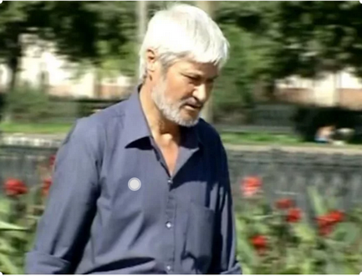
Rauf Parfi she’riyati
“Rauf Parfining she’riyati” degan ta’birning o‘ziyoq shoirning adabiy merosi, go‘zal she’rlari, ijodining umumpafosi to‘g‘risida mulohazalar yuritishga undaydi.
Shoir she’rlarida Vatan, ona, inson, tabiat mavzulariga murojaat qiladi.

Slide 4
Rauf Parfi – inson ruhining kuychisi
Rauf Parfi ijodida birorta voqeani tasvirlashga bag‘ishlangan voqeaband she’rlar yo‘q hisobi. U inson ruhining kuychisi.
Qadim o‘tmish ham, bugungi muhim hodisalar ham shoir tuyg‘ulariga qattiq ta’sir etadi va muayyan kayfiyat uyg‘otadi.
Rauf Parfi o‘z she’rlarida ana shu kayfiyatlarning manzarasini rassom kabi aniq chizadi.

Slide 5
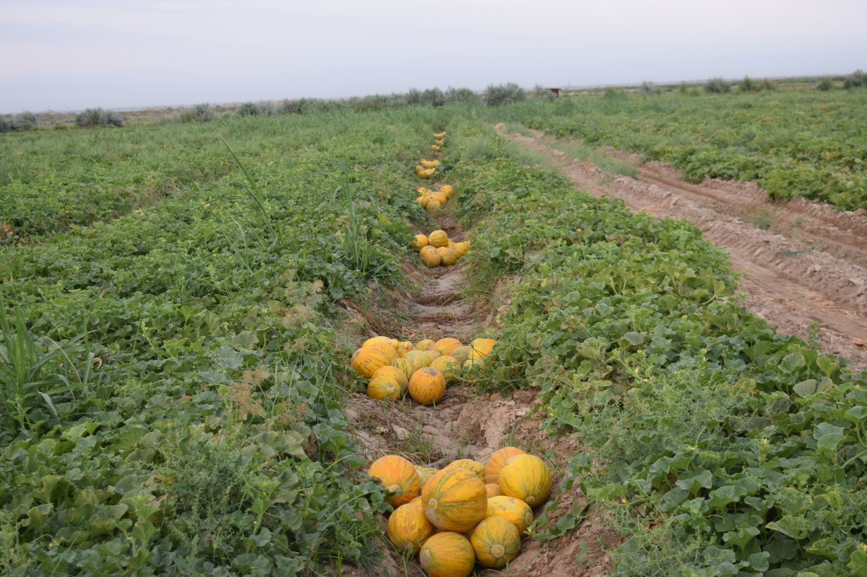
Yoz kechasi
Yoz kechasi. Osmon – falakda
Kunduzning kitobi o‘qildi.
Tars yorildi qovun palakda,
Oltin shaftolilar to‘kildi.
Dalalarda mudraydi uyqu,
Dala yotar kutib quyoshni.
Ariqlarda doim uyg‘oq suv,
Polizlarga ketadi shoshib.

Slide 6
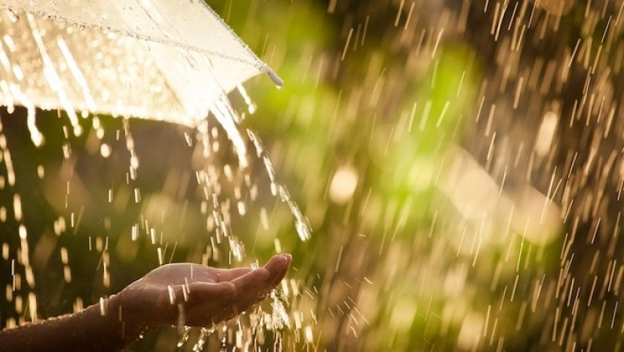
Yoz kechasi
Yoz sha’niga qo‘shiq to‘qilar,
Chigitkalar chirillar chunon.
Yomg‘ir yog‘ar, go‘yo yog‘ilar
Issiq tuproq ustiga marjon.
Yoz yomg‘iri iliqdir biram,
Shitir-shitir uning qo‘shig‘i.
Bir shirin hid taralar yerdan,
Va yurakka ketar qo‘shilib.

Slide 7
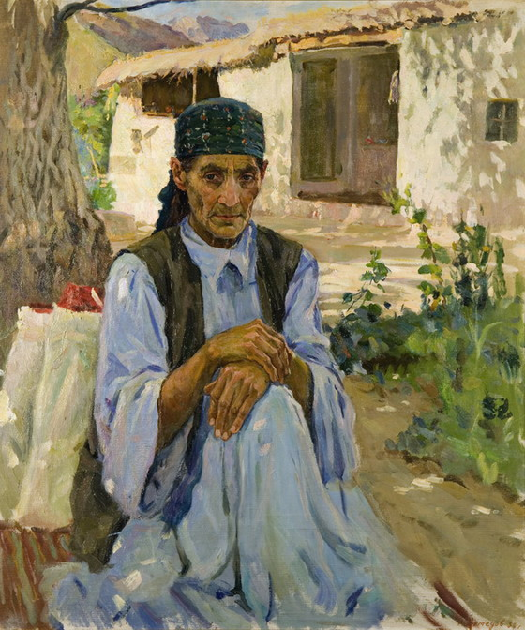
Yana qaytib keldim…
Qaytib keldim yana. Chang to‘zgan
Yo‘limizni sog‘indim, ona.
Tom ustida maysalar o‘sgan
Uyimizni sog‘indim, ona.
Aziz dargoh ostonasida
Sizni qalbim bilan quchayin.
To‘yib-to‘yib sopol kosada
Muzdek quduq suvin ichayin.

Slide 8
Yurak
Go‘yo baribirdir yaxshi va yomon,
Yurak, senga borar ko‘chalar ochiq.
Sachrab yonarsan-u, bo‘lmassan tamom,
O‘tkinchi g‘amlarga achiqma-achchiq.
Yurak, yo‘llaringda turganman takror,
Rosa sayraganman sening to‘g‘ringda.
Kim bilar, aqlimga kelding necha bor,
Necha bor so‘zladim sening yo‘g‘ingda.

Slide 9
Mustahkamlash
1. Rauf Parfi qaysi she’rida: “Shahlo ko‘zli mening targ‘ilim” misrasini keltiradi?
Javob: “Yana qaytib keldim”

Slide 10
Mustahkamlash
2. Rauf Parfining qaysi she’rida jonlantirish, tashxis san’atini qo‘llagan holda dalalarni insondek uxlatadi?
Javob: “Yoz kechasi”

Slide 11
Mustahkamlash
3. Rauf Parfi she’rlarida so‘z, misra, tovushlar takroridan maydonga keladigan hamda o‘zaro qarshilantirishdan paydo bo‘lgan qanday badiiy san’atlardan unumli foydalangan?
Javob: takrir, tavze’,tazod

Slide 12
Mustaqil bajarish uchun topshiriqlar
Shoir she’rlaridan namunalar yod oling.
“Rauf Parfi she’rlarining zamonaviyligi va umrboqiyligi” mavzusida kichik ijodiy matn yozing.

